Slide 1

Объекты накопленного вреда окружающей среде на территории Республики Саха (Якутия)
Министр охраны природы Республики Саха (Якутия)
Афанасьев Сахамин Миланович

Slide 2
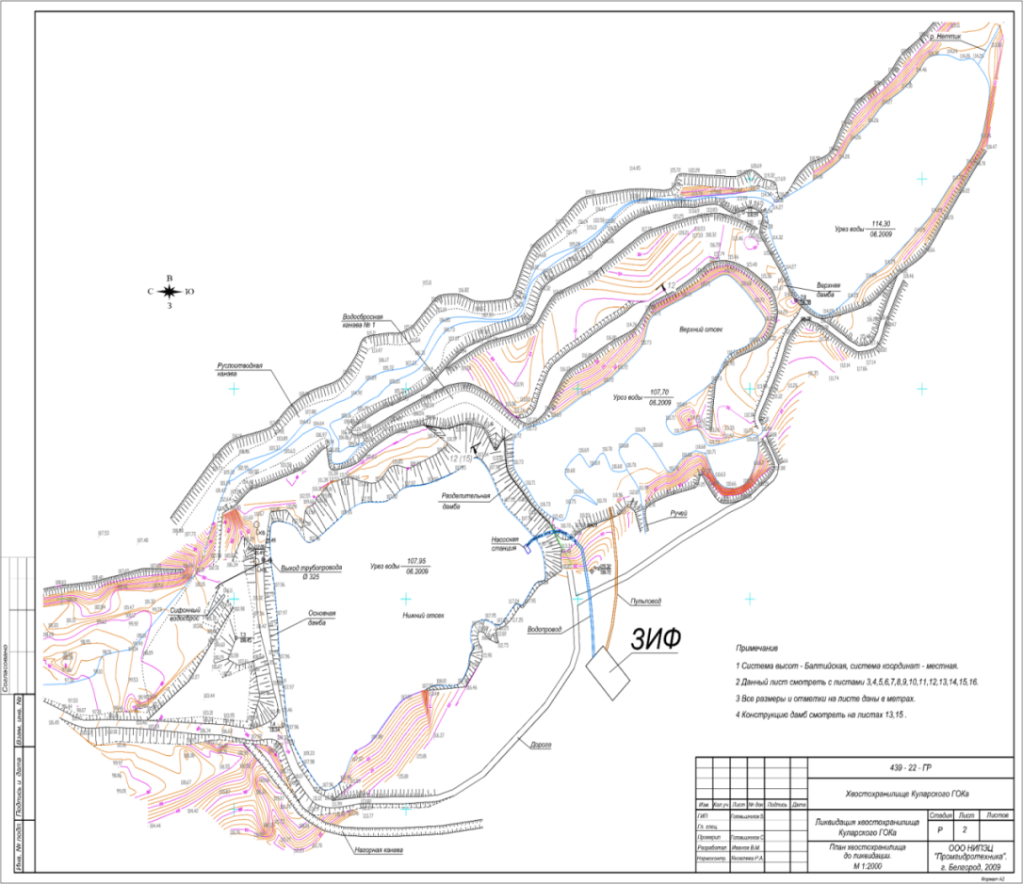
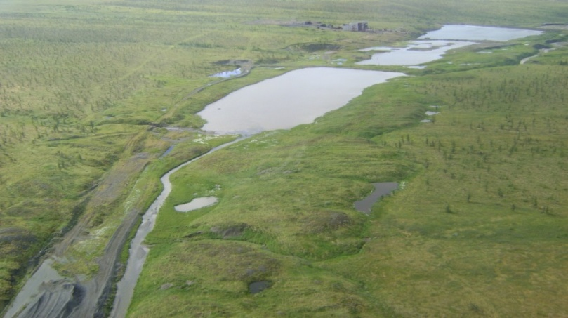
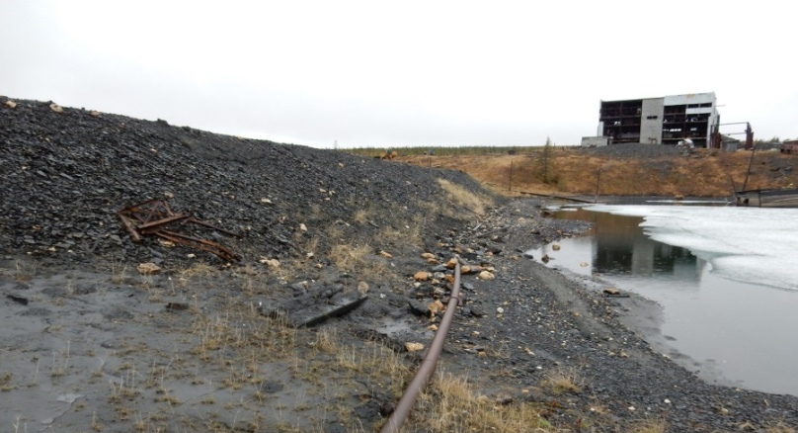
Хвостохранилище
Куларской ЗИФ

Slide 3
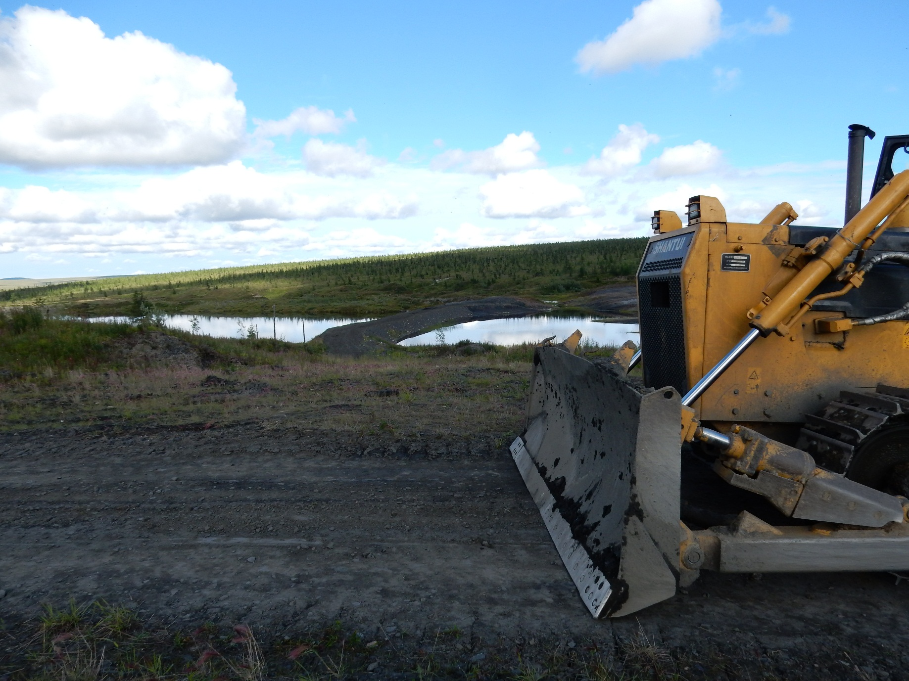
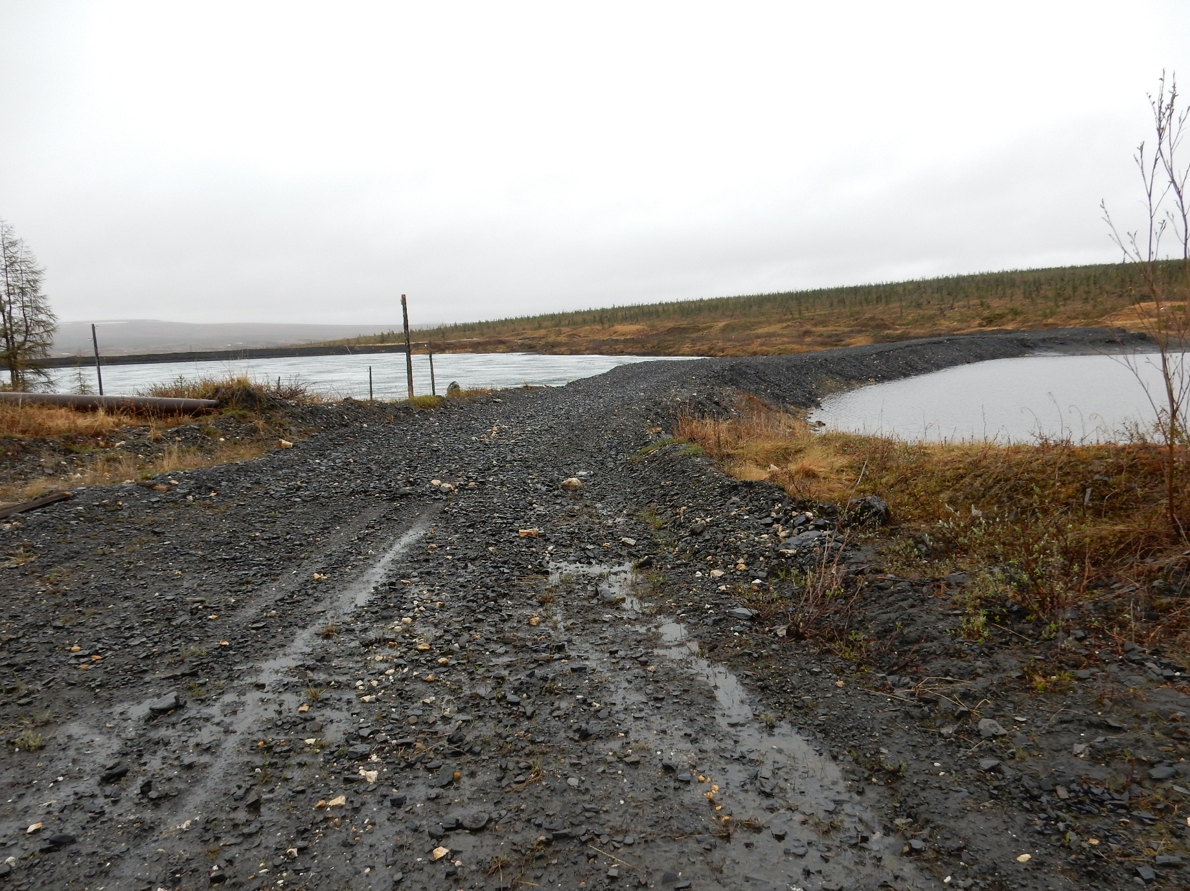
Хвостохранилище
Куларской ЗИФ

Slide 4
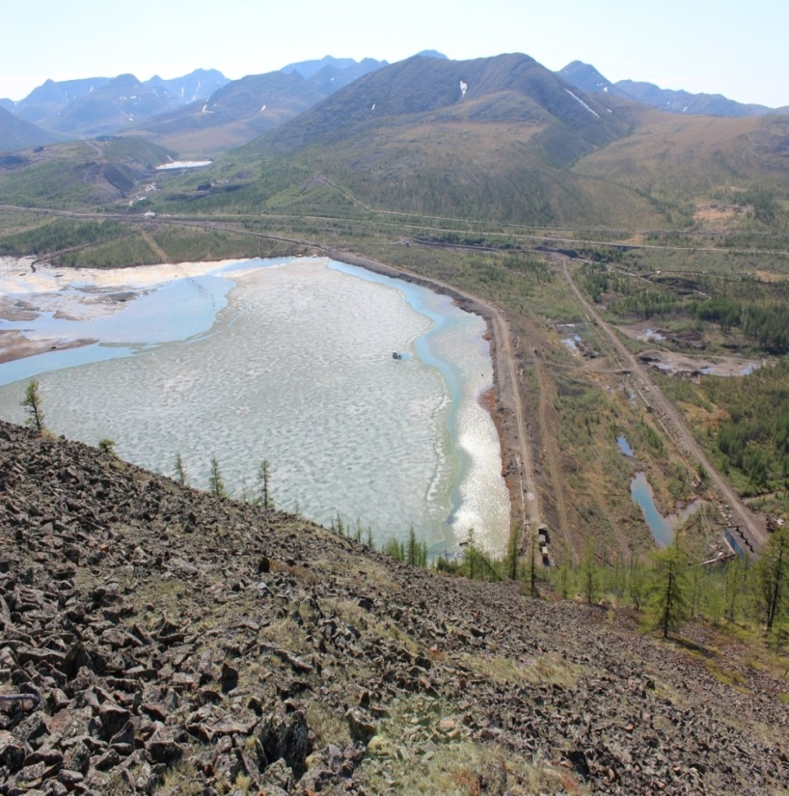
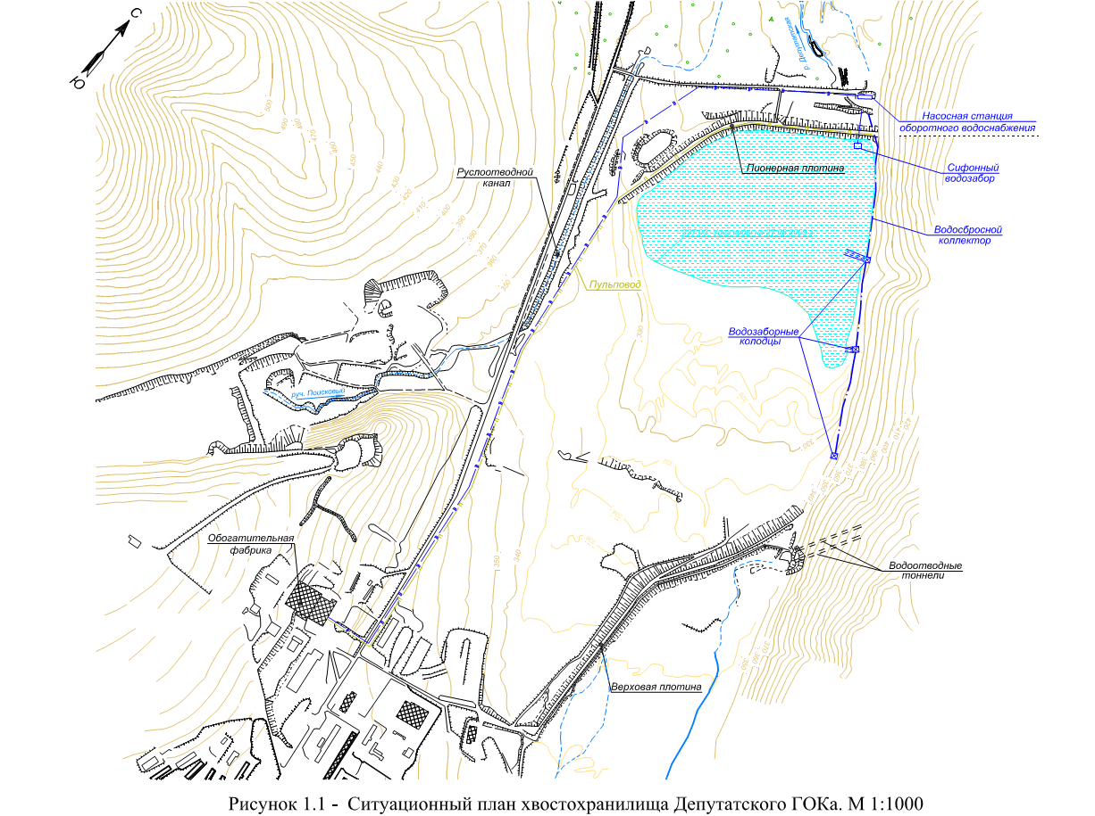
Хвостохранилище
Депутатского ГОК

Slide 5
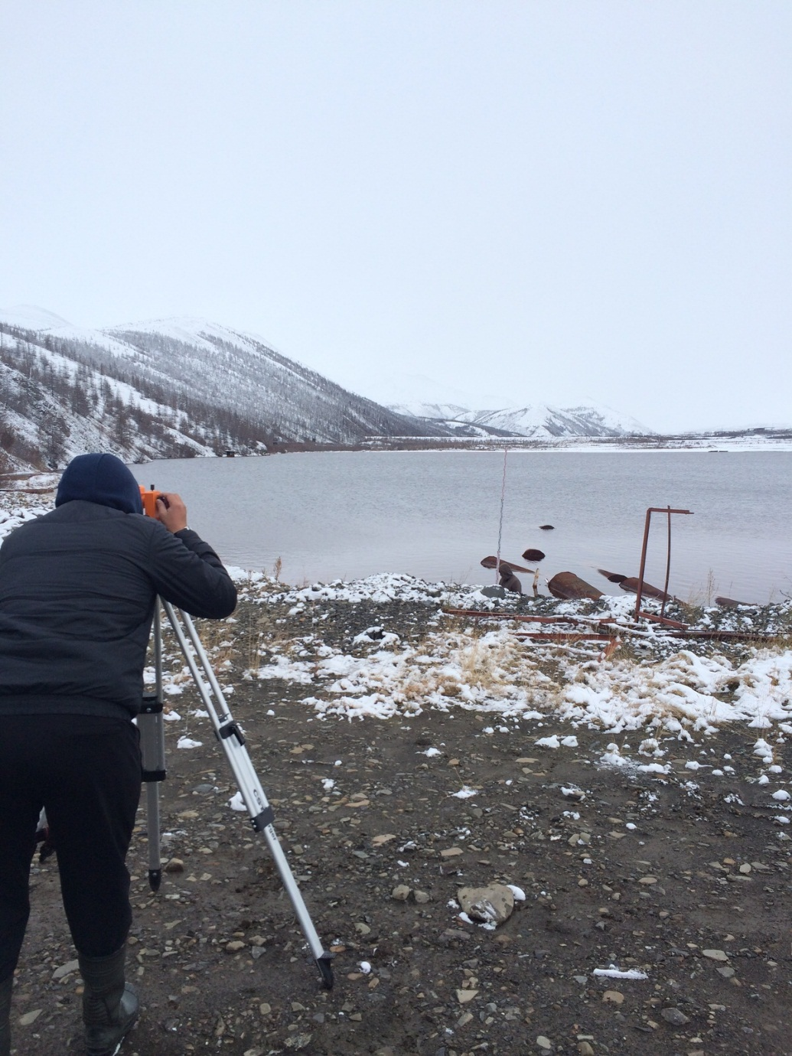
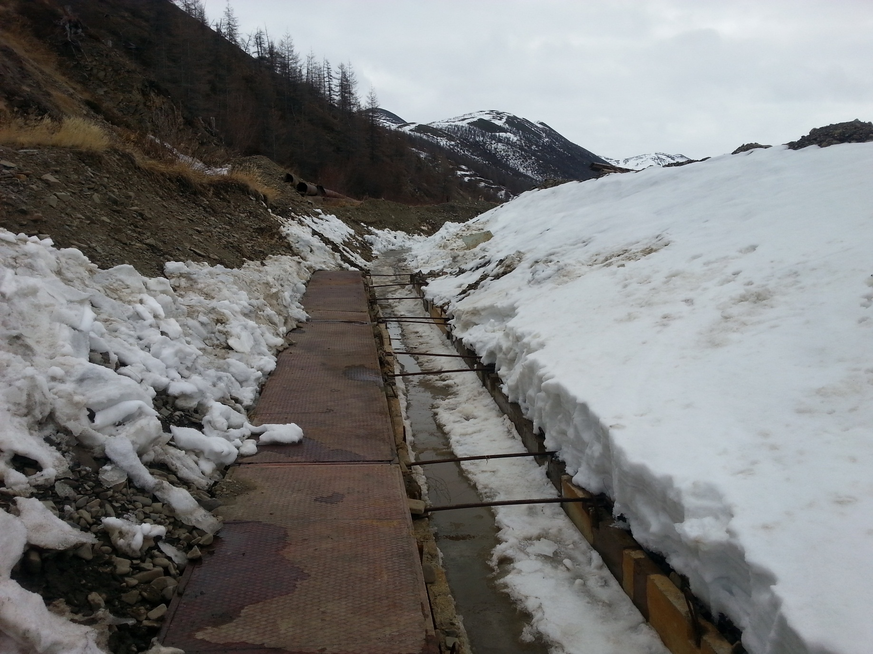
Хвостохранилище
Депутатского ГОК

Slide 6
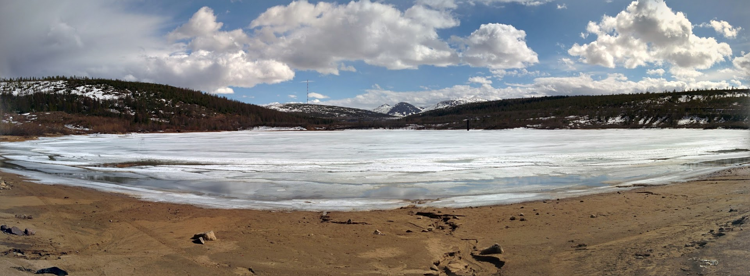
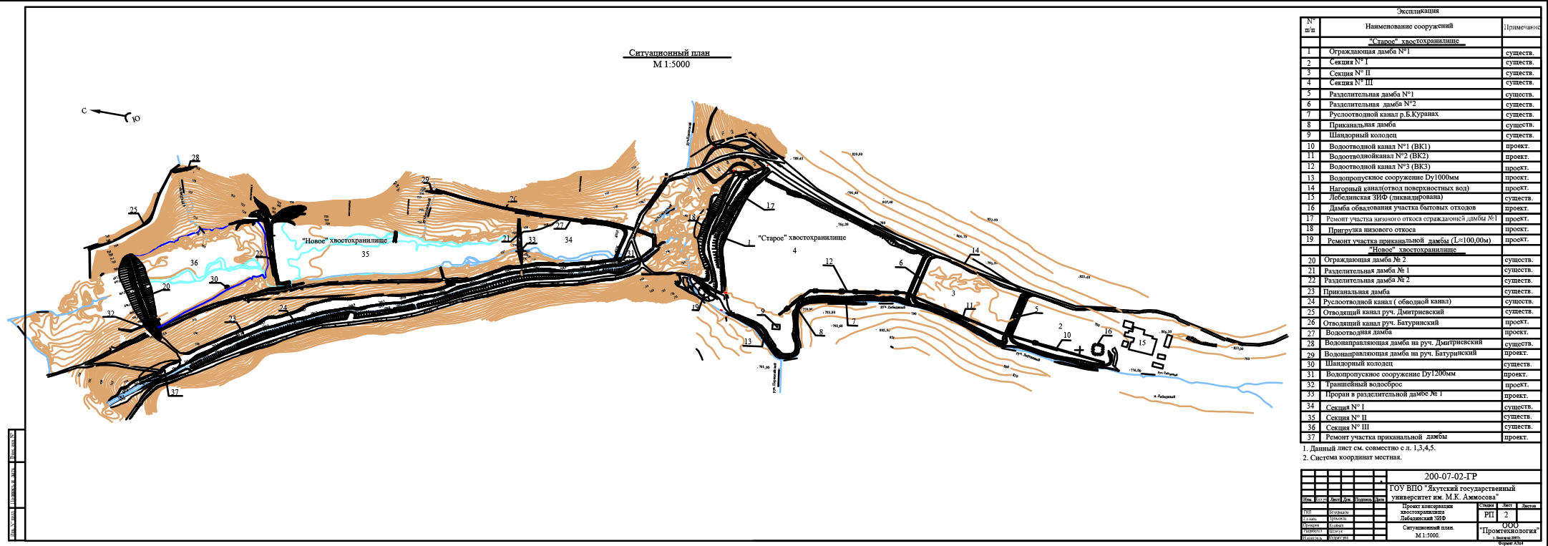
Хвостохранилище Лебединской ЗИФ

Slide 7
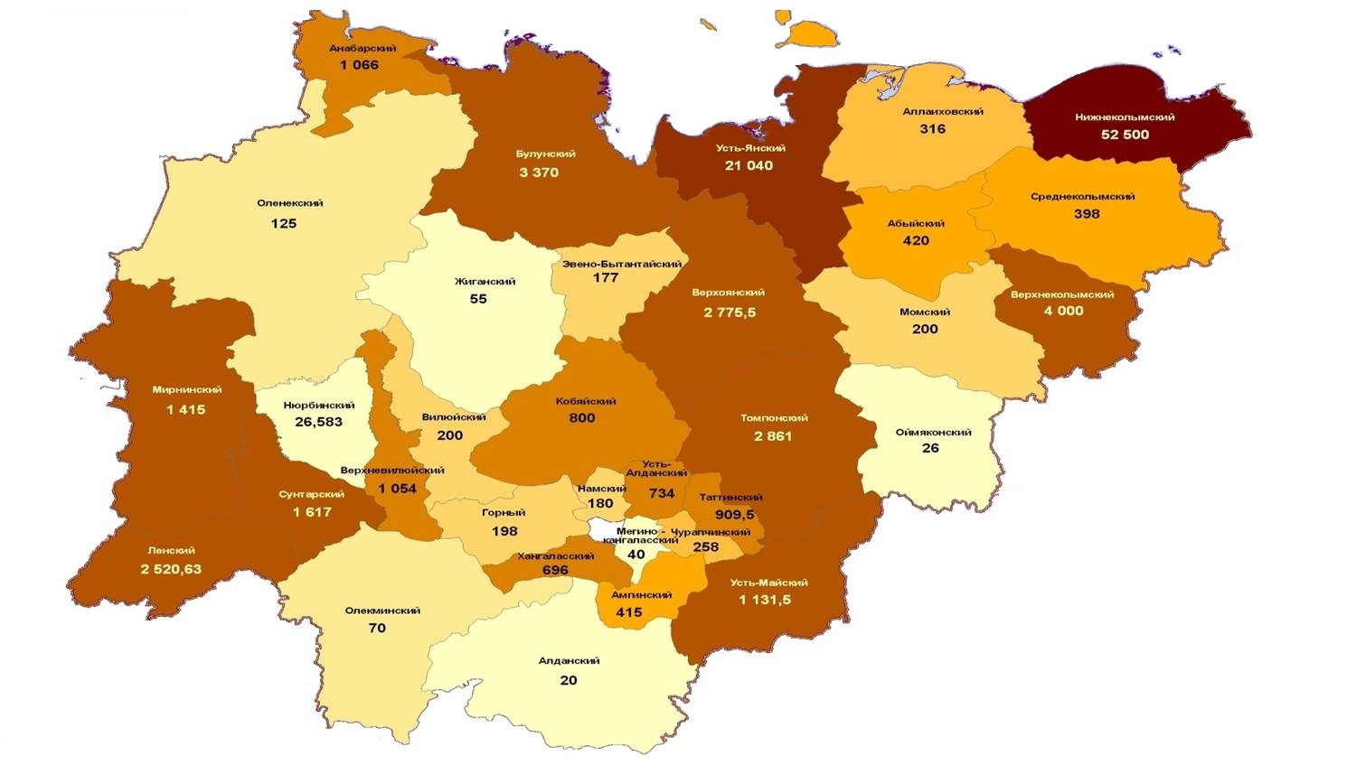

Накопленный лом черного и цветного металла на территории Республики Саха (Якутия)
437 ТОЧЕК
НАКОПЛЕНИЯ
Масса, тонн черного и цветного металла
20 – 55
55 – 125
125 – 200
200 – 316
316 – 420
420 – 1066
1066 – 4000
4000 – 21040
21040 – 52500

Slide 8
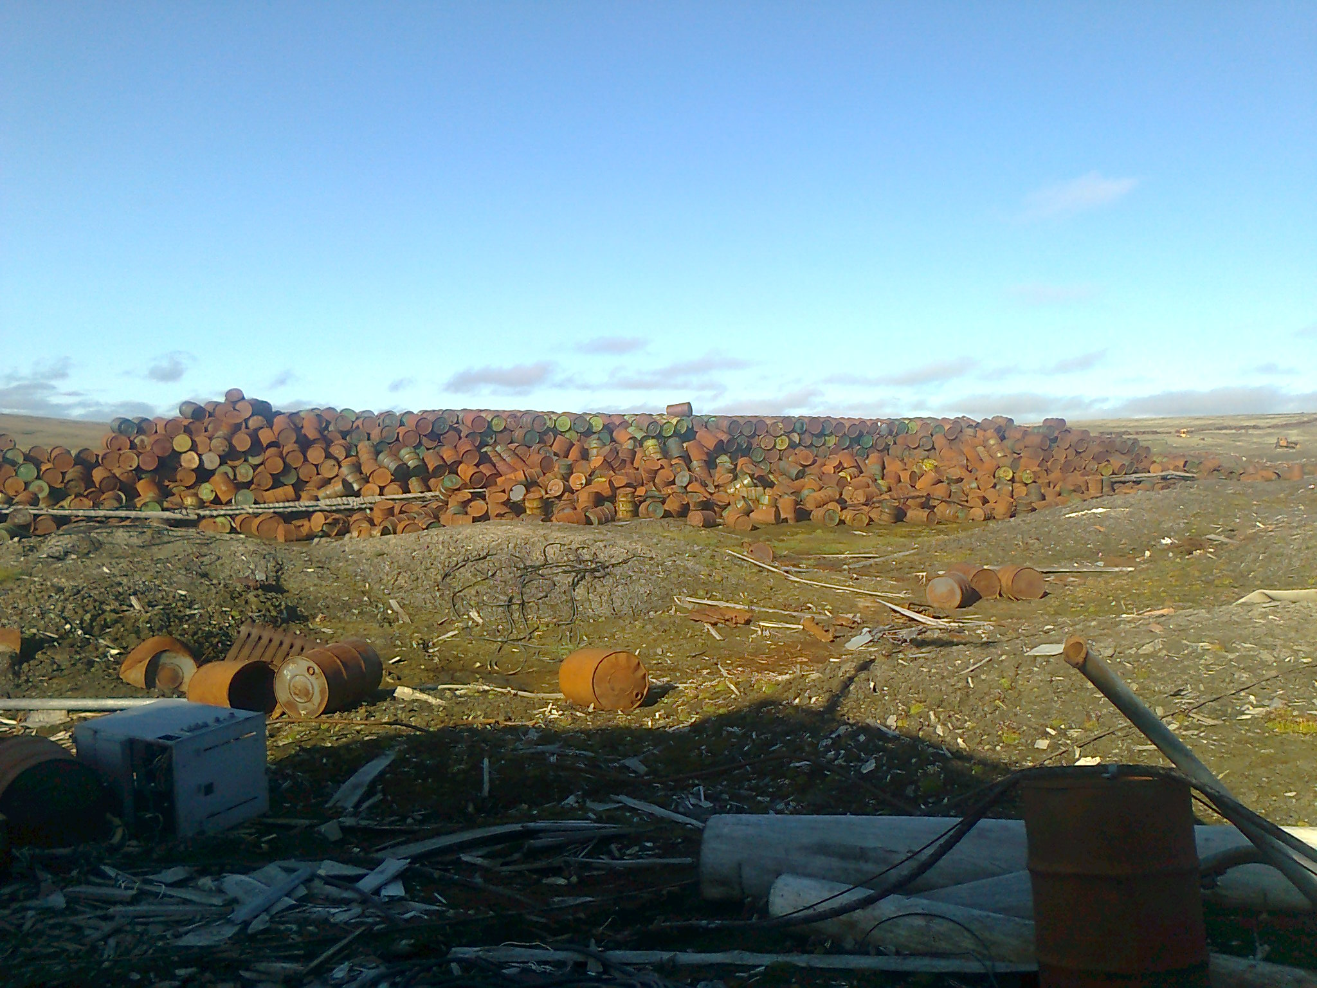
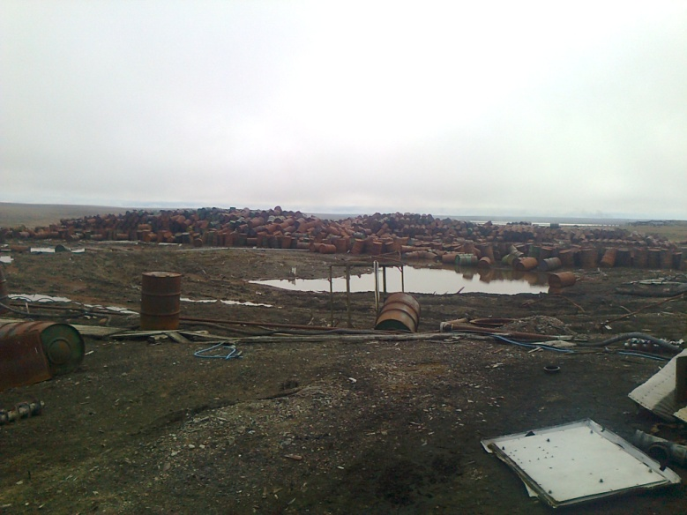
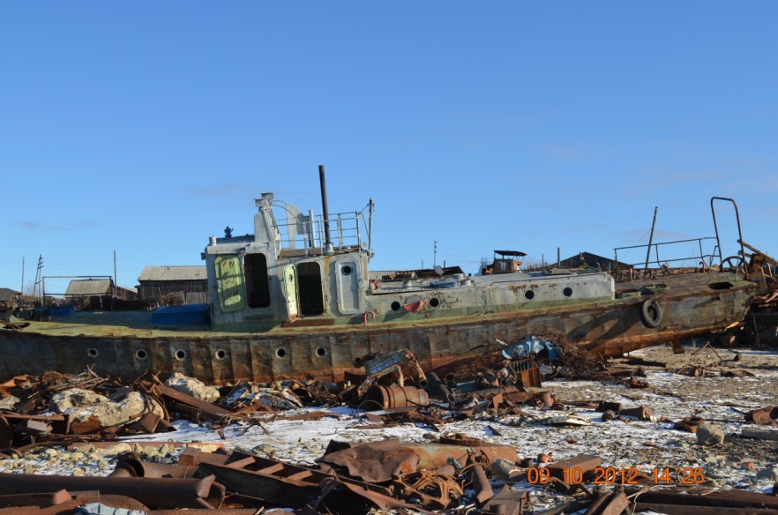
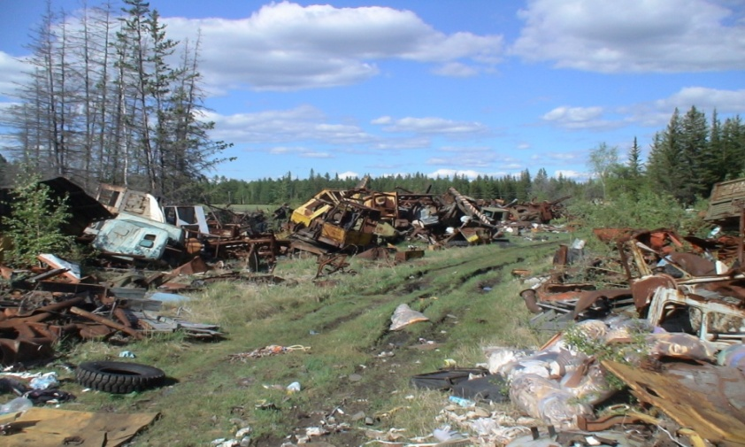
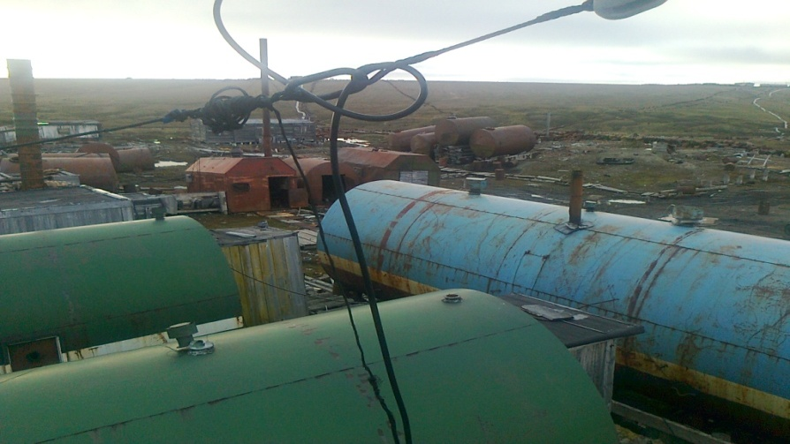
Накопленный лом черного и цветного металла на территории Республики Саха (Якутия)
294 ед. затонувших судов

Slide 9
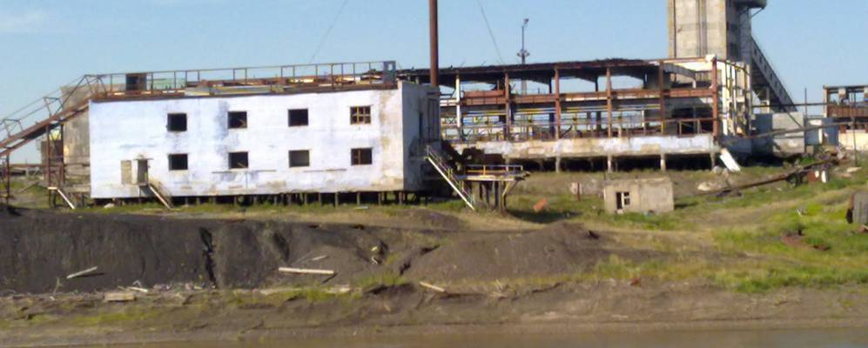
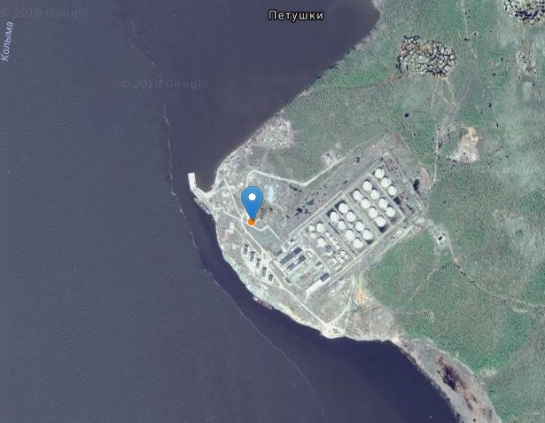
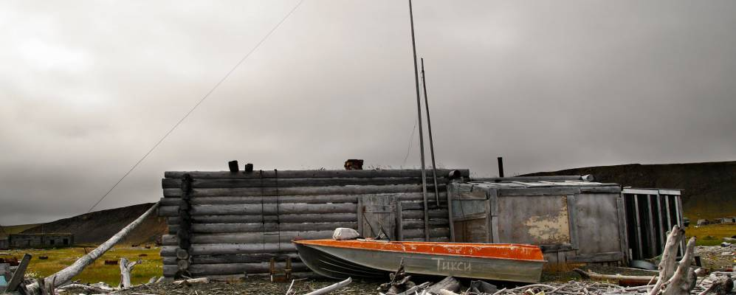
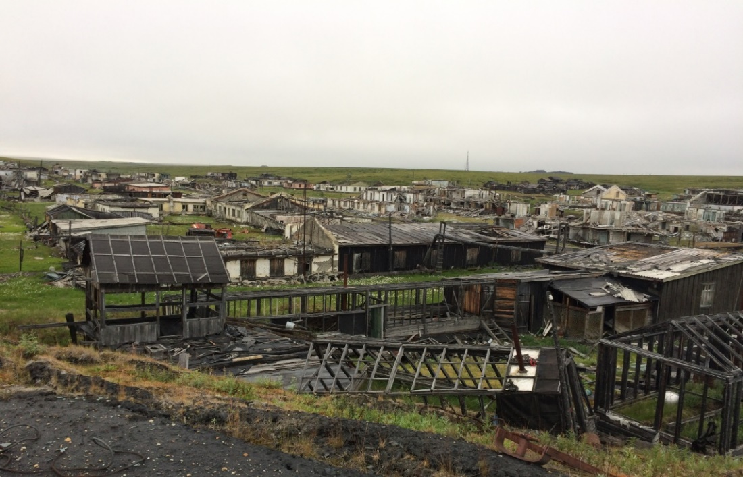
Заброшенные населенные пункты в Арктике Республики Саха (Якутия)
п. Северный Усть-Янский улус (район)
п. Петушки Нижнеколымский улус
п. Ыстыннах- Хочо Булунский улус
п. Власово Усть-Янский

Slide 10
Реализованные мероприятия по ликвидации объектов накопленного вреда окружающей среде
Срок реализации | Наименование мероприятия за счет республиканского бюджета | Сумма финансирования, тыс.рублей
2007 - 2011 | Разработка проектов ликвидации и консервации хвостохранилищ Куларского ГОКа, Депутатского ГОКа, Лебединской ЗИФ, содержание | 78 000,0
2012-2016 | Содержание хвостохранилищ Куларской ЗИФ, Депутатского ГОКа и Лебединской ЗИФ | 81 000,0
2013 | Сбор металлолома в зоне прошлого воздействия промышленной добычи золота и по маршрутам выпаса домашних оленей в Усть-Янском улусе, организация пункта сбора металлолома с дислокацией в п.Северный | 1500,0
2014 | НИР «Ранжирование загрязненных территорий Арктической зоны Республики Саха (Якутия) по степени техногенного воздействия на окружающую среду в пределах Верхоянского улуса (района) Республики Саха (Якутия) | 1000,0
2015 |  | 1500,0
2015 | Разработка проектно-сметной документации по очистке от металлолома территории Арктической зоны республики | 1500,0

Slide 11
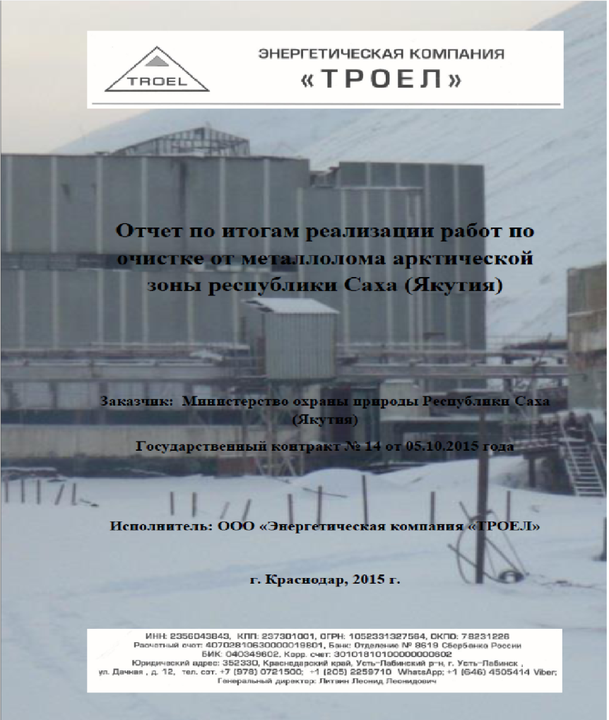
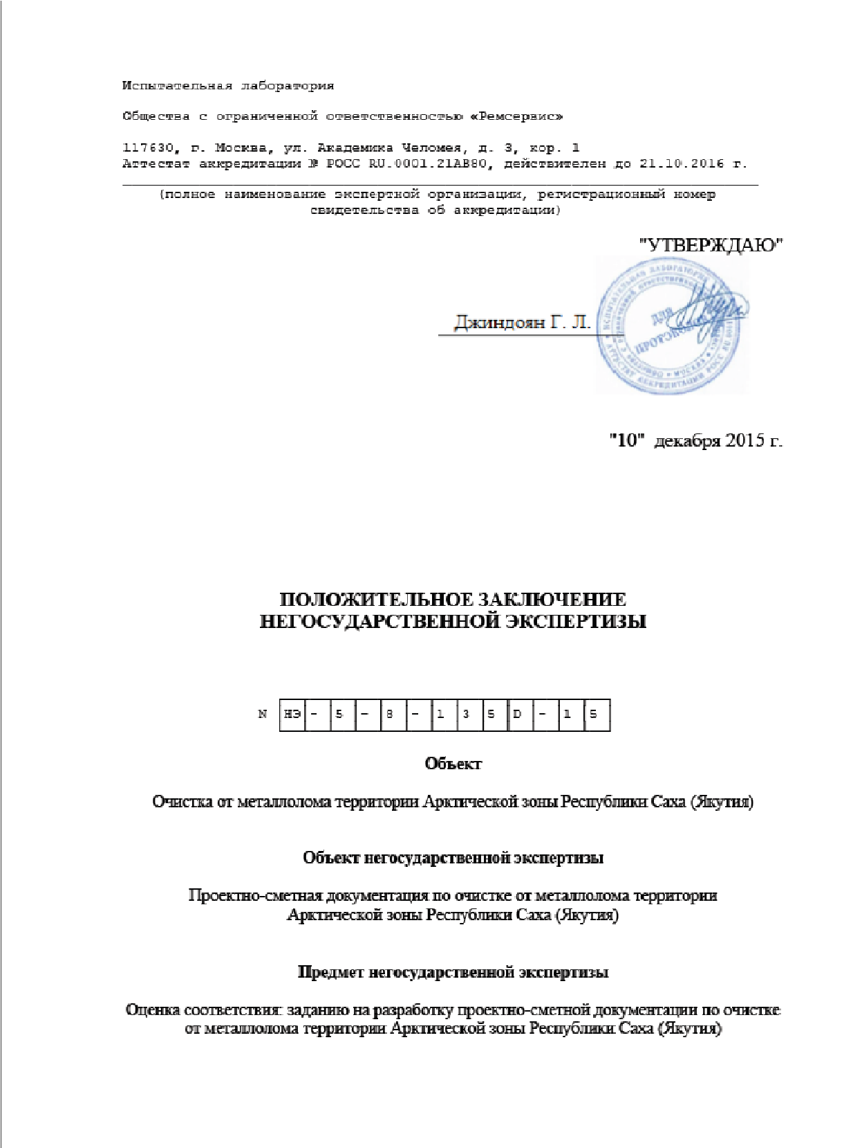

Slide 12
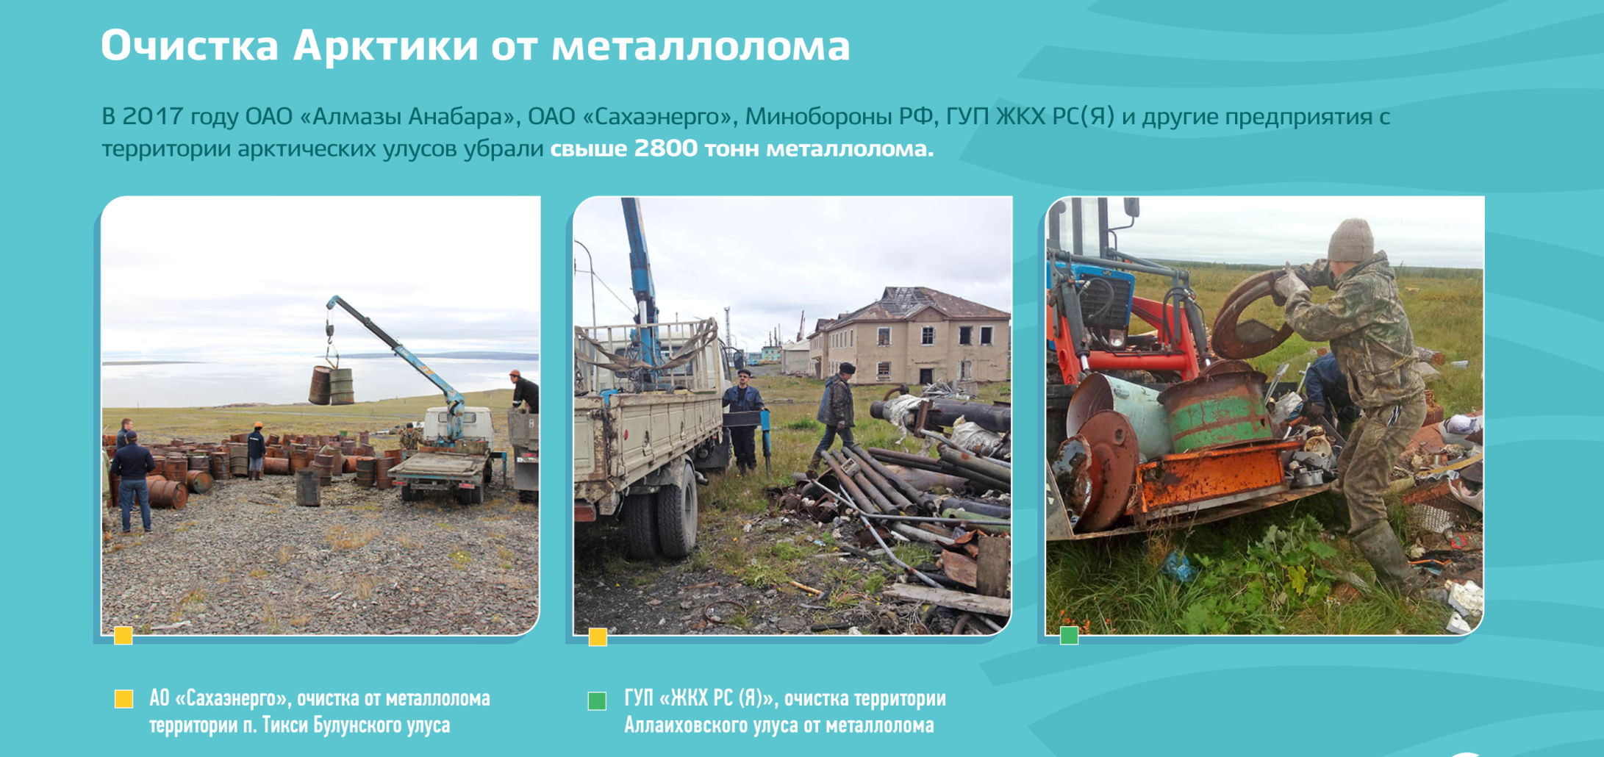
Очистка территории от накопленного металлолома хозяйствующими субъектами

Slide 13
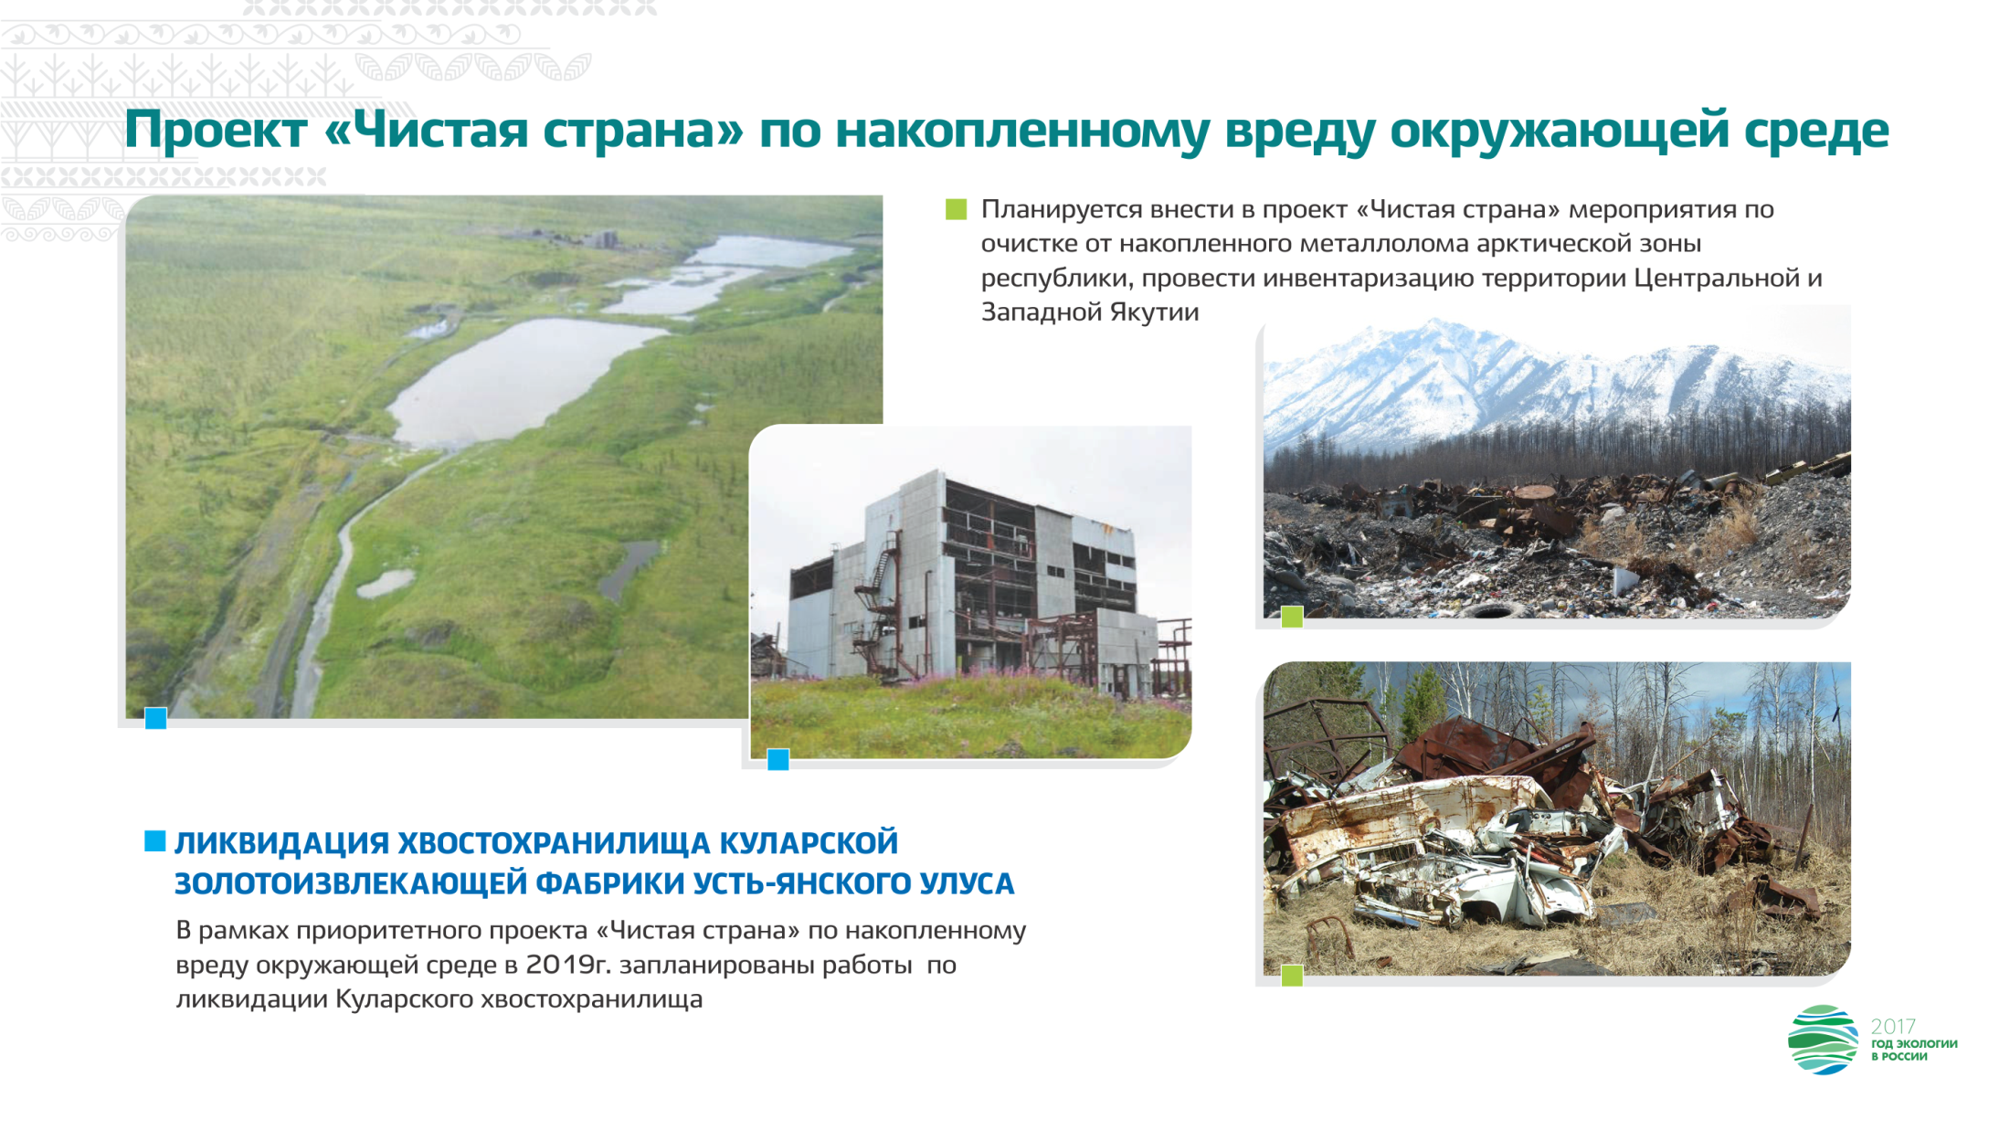
НАЦИОНАЛЬНЫЙ ПРОЕКТ «ЧИСТАЯ СТРАНА»
Объем финансирования – 279 486,71 тыс.рублей
из федерального бюджета – 248 743,0 тыс.рублей
из бюджета РС (Я) – 30 743,0 тыс.рублей

Slide 14
Предложения:
Внести изменения в Федеральный закон от 10 января 2017 г. № 7-ФЗ «Об охране окружающей среды»:
В статьи 80.1. и 80.2. в части определения лиц, ответственных за причинение такого вреда или правопреемников этих лиц, предусмотреть разграничение ответственности за выявление, оценку и ликвидацию такого вреда между РФ, субъектами РФ, МО и субъектами хозяйственной и иной деятельности;
Внести изменения в статью 80.1. Федерального закона от 10 января 2017 г. № 7-ФЗ «Об охране окружающей среды» в части дополнения перечня показателей оценки объектов накопленного вреда окружающей среде - расположения объектов накопленного вреда окружающей среде на территории Арктической зоны Российской Федерации.
Наделить полномочиями Федеральное агентство морского и речного транспорта (Росморречфлот) в части поднятия бесхозных затонувших судов или иного затонувшего имущества и их утилизации, а также при необходимости удаления либо утилизации затонувших судов или иного затонувшего имущества, если владелец затонувшего судна или собственник иного затонувшего имущества не поднимет затонувшее судно или иное затонувшее имущество.
В целях недопущения образования таких объектов накопленного вреда окружающей среде необходимо внести изменения в законодательстве, предусматривающие ужесточение ответственности хозяйствующих субъектов, а также ускорение принятия федерального закона «Об экологическом страховании».
В приоритетный проект Чистая страна предусмотреть мероприятия по консервации объектов накопленного вреда, оставленных в результате прошлой экономической и иной деятельности.

Slide 15
СПАСИБО ЗА ВНИМАНИЕ!

